Slide 1
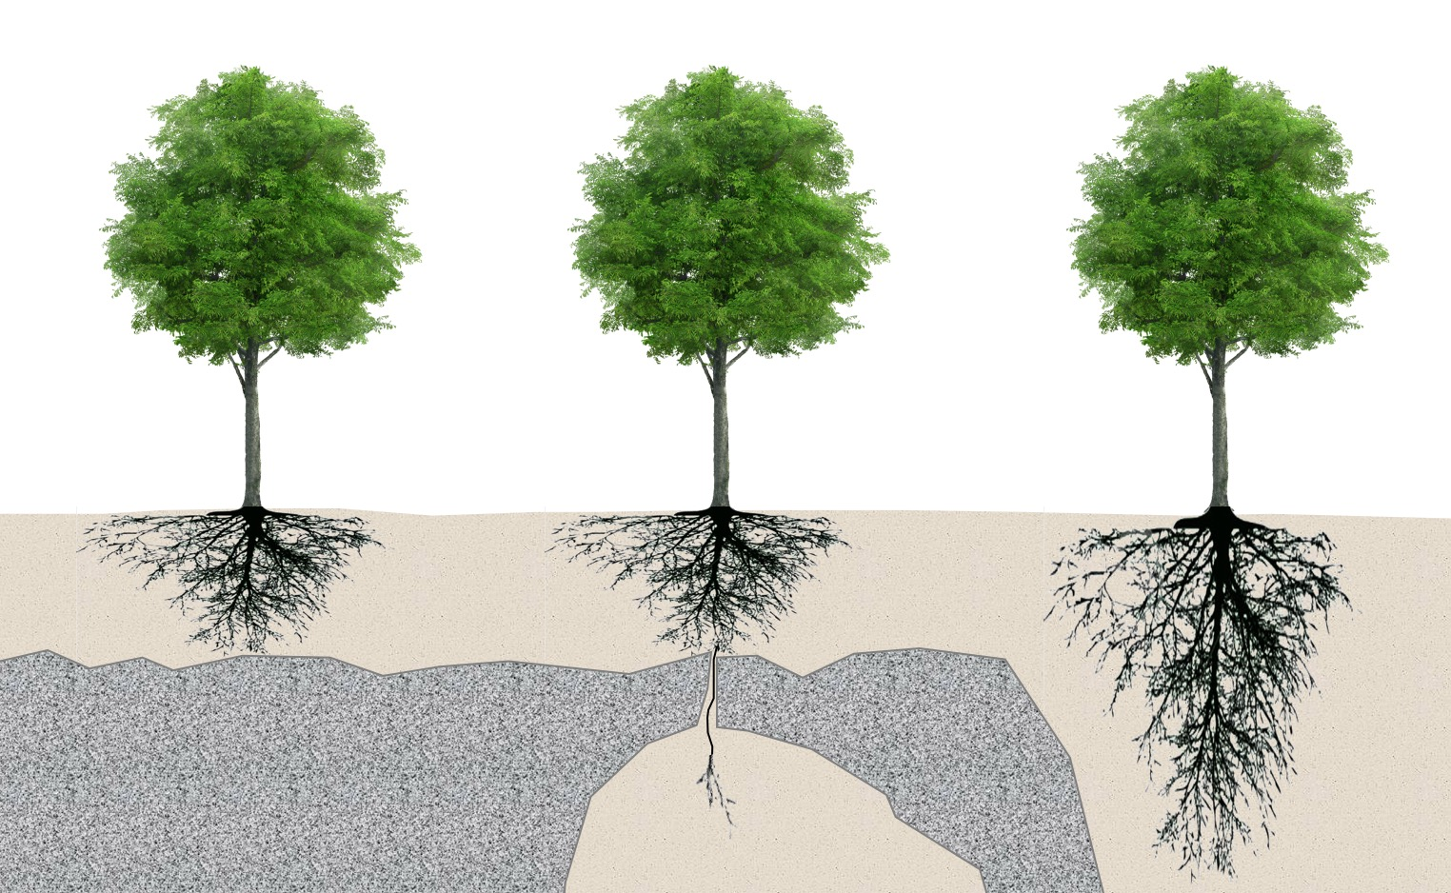

Slide 2
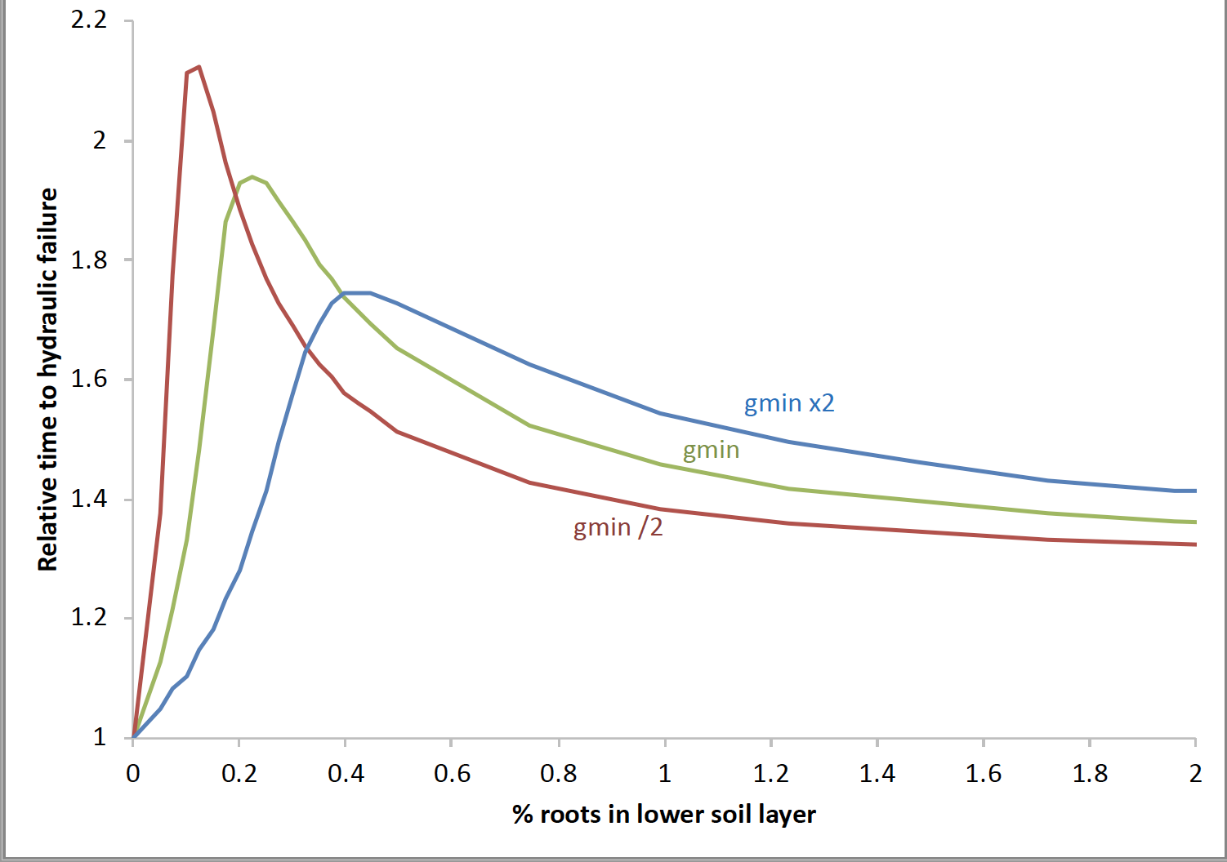
Il faudrait ajouter un truc explicatif:
Progression de l’eau de la part de l’eau puisée dans les différentes couches au cours d’une sécheresse
Kr-low/Kr-tot vs % roots

Slide 3
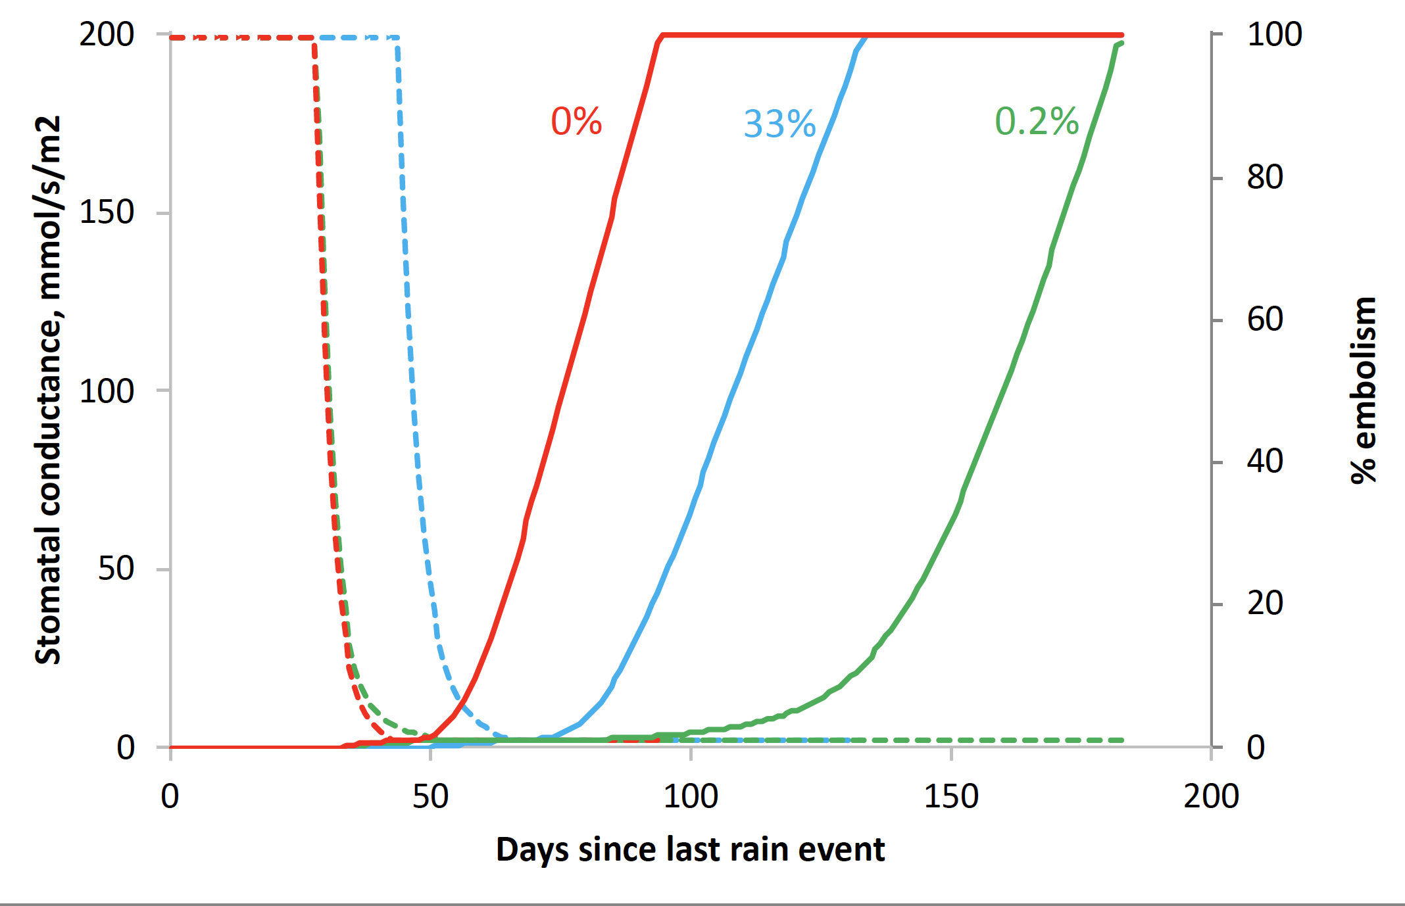

Slide 4
